Slide 1
I Poli regionali di Innovazione
Premio:
IMPRESA più INNOVAZIONE più LAVORO
Motore dell’innovazione e dello scambio/ trasferimento di tecnologie e conoscenze
Contributo per
sviluppo dell’imprenditività e di ecosistemi dell’innovazione
competitività e sviluppo sostenibile dei sistemi produttivi e territoriali
“stimolano l’attività innovativa di raggruppamenti di imprese, start-up innovatrici di un particolare settore o territorio mettendoli in organica relazione con enti di ricerca , università e istituzioni”

Slide 2
Le attività dei Poli regionali di Innovazione
Premio:
IMPRESA più INNOVAZIONE più LAVORO
Stimolare e recepire la domanda di innovazione delle imprese aderenti al Polo aggregando PMI del settore tecnologico e applicativo di riferimento
Accompagnare le imprese all’accesso a servizi specialistici ad alta intensità di conoscenza e contributo all’innovazione e all’internazionalizzazione e facilitare l’incontro fra imprese ed enti della ricerca e dell’alta formazione per commesse di ricerca e progetti di ricerca congiunta
Garantire l’accesso a reti e risorse in ambito nazionale ed internazionale nel campo della ricerca scientifica e della innovazione di interesse industriale, e la condivisione di attrezzature e laboratori di ricerca, sperimentazione, prova e certificazione

Slide 3
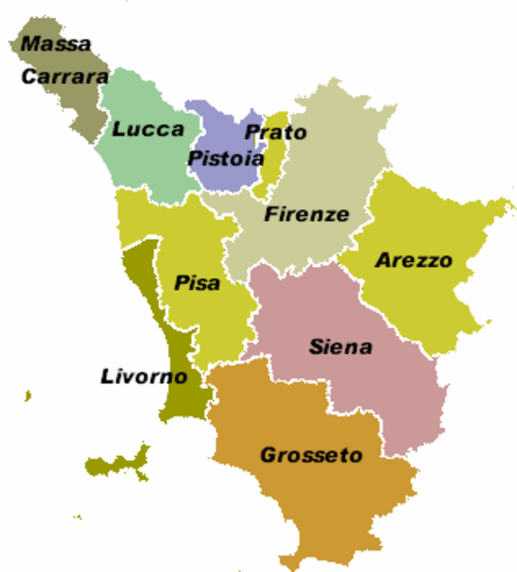
Mappatura dei Poli di Innovazione e dei Distretti Tecnologici Regionali (DTR) toscani (2011-2014)
Premio
IMPRESA più INNOVAZIONE più LAVORO 2014
Polo Moda (Prato)
Polo Cartario (Lucca)
Polo Lapideo (Lucca)
Polo Nautico e Tecnologie per il mare / DTR (Viareggio)
Polo Mobile e Interni (Poggibonsi)
Polo Tecnologie per le energie rinnovabili e Risparmio energetico / DTR (Siena)
Polo Scienze della vita / DTR (Siena)
Polo Tecnologie dell’ICT, delle Telecomunicazioni e della Robotica / DTR (Navacchio)
Polo Nanotecnologie (Empoli)
Polo Tecnologie per la città sostenibile / DTR (Firenze)
Polo Optoelettronica e Spazio / DTR (Sesto Fiorentino)
Polo Meccanica (Livorno)
DITECFER – Distretto Tecnologie Ferroviarie (Pistoia)
Le sedi dei capofila degli enti gestori dei Poli

Slide 4
Polo Moda
Premio
IMPRESA più INNOVAZIONE più LAVORO 2014
Settori:
Tessile
Abbigliamento
Orafo
Calzaturiero
Pelletteria
Accessori moda
N° Imprese:
457
Imprese che hanno partecipato al Premio:
Trafi s.r.l.
Giloma s.r.l.
Toscana Spazzole Industriali s.r.l.
MAXTAT
Linari Engineering s.r.l.
Le sedi degli enti gestori dei Poli
Fonti: dati 2013, rif. ultima diap.

Slide 5
Polo Cartario
Premio
IMPRESA più INNOVAZIONE più LAVORO 2014
Settori:
Carta e cartotecnica
ICT
Meccanica
Plastica e Chimica
Impiantistica
N° Imprese:
108
Imprese che hanno partecipato al Premio:
Bertacchi & Filippi Impianti s.r.l.
Le sedi degli enti gestori dei Poli
Fonti: dati 2013, rif. ultima diap.

Slide 6
Polo Lapideo
Premio
IMPRESA più INNOVAZIONE più LAVORO 2014
Settori:
Lapideo
Estrattivo
N° Imprese:
109
Imprese che hanno partecipato al Premio:
Mauro Morelli Marmi
Le sedi degli enti gestori dei Poli
Fonti: dati 2013, rif. ultima diap.

Slide 7
Polo Nautico e Tecnologie per Il Mare
Premio
IMPRESA più INNOVAZIONE più LAVORO 2014
Settori:
Nautica (cantieristica, produzione accessori, servizi)
N° Imprese:
304
Imprese che hanno partecipato al Premio:
Opus Automazione s.p.a. *
DTR
Le sedi degli enti gestori dei Poli
Fonti: dati 2013, rif. ultima diap.
* Imprese che sono aggregate a più di un polo

Slide 8
Polo Sistena degli interni
Premio
IMPRESA più INNOVAZIONE più LAVORO 2014
Settori:
Carta e cartotecnica
Mobile
Arredamento
Nautica
Camperistica
Complementi d‘arredo
N° Imprese: 248
Imprese che hanno partecipato al Premio:
Mauro Morelli Marmi *
TRIGANO s.p.a.
Maggi Engineering s.r.l.
LAIKA Caravans s.p.a.
Le sedi degli enti gestori dei Poli
Fonti: dati 2013, rif. ultima diap.
* Imprese che sono aggregate a più di un polo

Slide 9
Polo Tecnologie per le Energie Rinnovabili e Risparmio Energertico
Premio
IMPRESA più INNOVAZIONE più LAVORO 2014
Settori:
Energie rinnovabili
Risparmio energetico
N° Imprese: 324
Imprese che hanno partecipato al Premio:
Green Engineering s.r.l. *
Massa Spin-off s.r.l.*
Tea Cooperativa Agroforestale
Le sedi degli enti gestori dei Poli
Fonti: dati 2013, rif. ultima diap.
* Imprese che sono aggregate a più di un polo

Slide 10
Polo Scienze della Vita
Premio
IMPRESA più INNOVAZIONE più LAVORO 2014
Settori:
Scienze della vita
Farmaceutica
Medical Device
Nutraceutica
Tecnologie applicate alla salute
Servizi regolatori, di sviluppo e certificativi
N° Imprese: 105
Imprese che hanno partecipato al Premio:
DI.V.A.L. TOSCANA s.r.l.
Philogen s.p.a
Toscana Biomarkers s.r.l.
Le sedi degli enti gestori dei Poli
Fonti: dati 2013, rif. ultima diap.
* Imprese che sono aggregate a più di un polo

Slide 11
Polo Tecnologie ICT, Telecomunicazioni e Robotica
Premio
IMPRESA più INNOVAZIONE più LAVORO 2014
Settori:
Automazione e robotica
Bioinformatica
ICT – Gestionale
Media entertainment
Open Source e Open Data
Tecnologie Aerospaziali
Telecomunicazioni
N° Imprese: 519
Imprese che hanno partecipato al Premio:
01s s.r.l.
Epik s.r.l.
Metodia snc
Resiltech s.r.l.
ECM s.p.a.*
Hyperborea s.r.l.*
Opus Aut. s.p.a. *
Thales Italia s.p.a *
DTR FORTIS
Le sedi degli enti gestori dei Poli
Fonti: dati 2013, rif. ultima diap.
* Imprese che sono aggregate a più di un polo

Slide 12
Polo Nanotecnologie
Premio
IMPRESA più INNOVAZIONE più LAVORO 2014
Settori:
Tessile
Materiali polimerici
Edilizia
Bio-medicale
Ambiente
Agroalimentare,
Legno e derivati
Energie rinnovabili
Meccanica
N° Imprese: 85
Imprese che hanno partecipato al Premio:
Green Engineering s.r.l. *
Mauro Morelli Marmi
Futuraplast s.r.l.
Ceam Control Equipment s.r.l.
Le sedi degli enti gestori dei Poli
Fonti: dati 2013, rif. ultima diap.
* Imprese che sono aggregate a più di un polo

Slide 13
Polo tecnologie per la Città sostenibile
Premio
IMPRESA più INNOVAZIONE più LAVORO 2014
Imprese che hanno partecipato al Premio:
Progetto Ecosoluzioni s.r.l.
Centrica s.r.l.
Metalco s.r.l.
KKT s.r.l. *
MASSA SPIN-OFF s.r.l. *
CST s.r.l *
Thales Italia SpA *
Enertech s.r.l.
Roberglass s.r.l.
T.T. Tecnosistemi s.p.a.
Hyperborea s.r.l. *
Settori:
Mobilità
Edilizia sostenibile
Beni culturali
N° Imprese: 539
Le sedi degli enti gestori dei Poli
Fonti: dati 2013, rif. ultima diap.
* Imprese che sono aggregate a più di un polo

Slide 14
Polo Optoelettronica e Spazio
Premio
IMPRESA più INNOVAZIONE più LAVORO 2014
Settori:
Optoelettronica
Fotonica
Ottica industriale
Aerospazio
Difesa
Sicurezza
ICT
Biotecnologie
Manifatturiero
Ambiente
Beni culturali
N° Imprese: 92
Imprese che hanno partecipato al Premio:
D-ORBIT s.r.l.
LIGHT4TECH FIRENZE s.r.l.
Telmec Scarl
DTR FORTIS
(Fotonica, Optoelettronica, Robotica, Telecomunicazioni, Informatica, Spazio)
Le sedi degli enti gestori dei Poli
Fonti: dati 2013, rif. ultima diap.

Slide 15
Polo Meccanica
Premio
IMPRESA più INNOVAZIONE più LAVORO 2014
Settori:
Meccanica
Automotive
Ferrotranviario
Aerospazio
Produzione macchinari (settore farmaceutico, tessile, medicale, energetico)
N° Imprese: 349
Imprese che hanno partecipato al Premio:
Massa Spin-off s.r.l. *
Cst - Compression Service* Technology s.r.l.
Telmec Scrl
Costruzioni Novicrom s.p.a.
Le sedi degli enti gestori dei Poli
Fonti: dati 2013, rif. ultima diap.
* Imprese che sono aggregate a più di un polo

Slide 16
Distretto Tecnologie Ferroviarie
Premio
IMPRESA più INNOVAZIONE più LAVORO 2014
Settori:
Ferrotramviario
N° Imprese:
107
Imprese che hanno partecipato al Premio:
ECM s.p.a *
Le sedi degli enti gestori dei Poli
Fonti: dati 2013, rif. ultima diap.
* Imprese che sono aggregate a più di un polo

Slide 17
riferimenti e riconoscimenti
Premio:
IMPRESA più INNOVAZIONE più LAVORO
Dati e rappresentazioni sui Poli d’innovazione e sui Distretti tecnologici regionali sono estratti dalla relazione introduttiva (a cura di Emanuele Turchini) del Convegno “Innovazione policentrica: risultati e prospettive” del 30.10.13, promosso dalle Province di Firenze, Prato, Pistoia, Circondario Empolese-Valdelsa, con la collaborazione della Fondazione per la Ricerca e l’Innovazione e del CNR Area Firenze e col contributo di PIN di Prato.
Le imprese che hanno partecipato al Premio sono aggregate a un Polo Regionale d’Innovazione (a volte 2-3), come riportato nelle diapositive.
Elaborazione di questa presentazione a cura di Barbara Pucci, sulla base dei materiali summenzionati.

